Slide 1
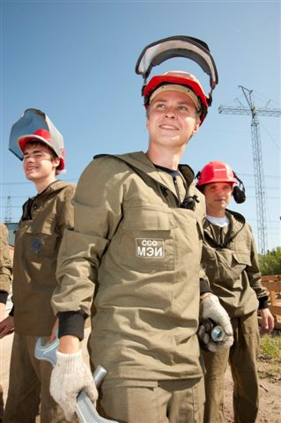
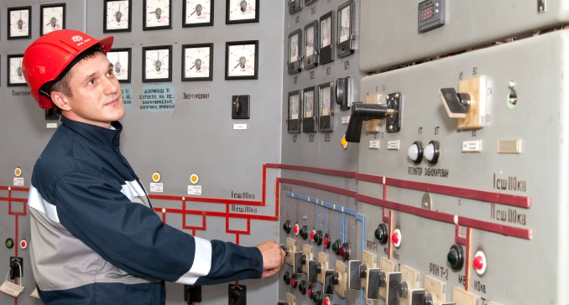

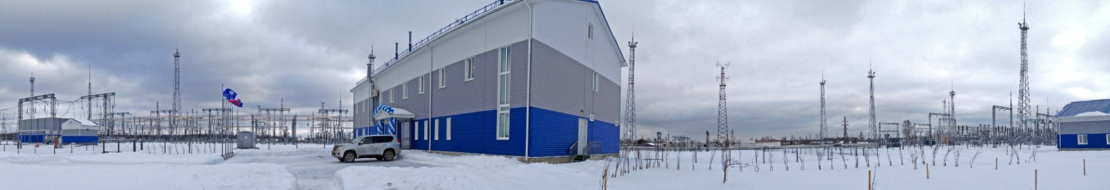
Филиал ПАО «Россети»
Карельское предприятие магистральных электрических сетей

Slide 2

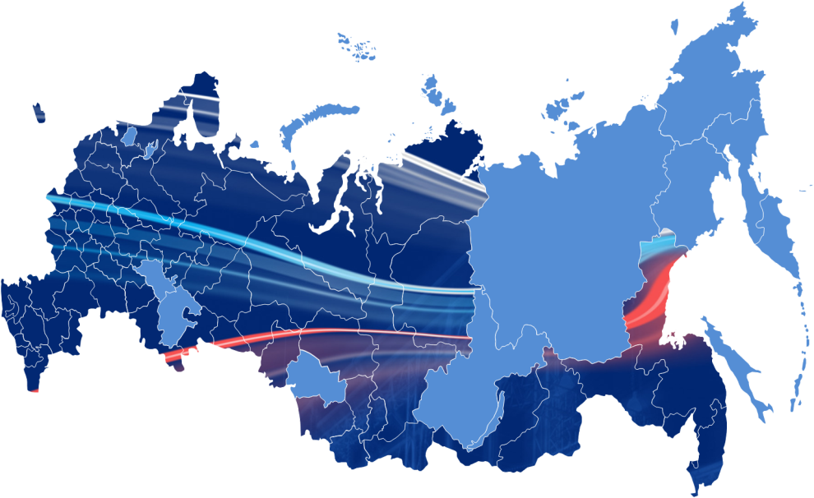



Россети- естественная монополия
ПАО «Россети» Карельское ПМЭС
Естественная монополия в секторе передачи электроэнергии на территории Российской Федерации
Крупнейшая в мире компания по протяженности линий электропередачи и трансформаторной мощности по напряжению 220 кВ и выше
2
- Зоны покрытия Россети

Slide 3
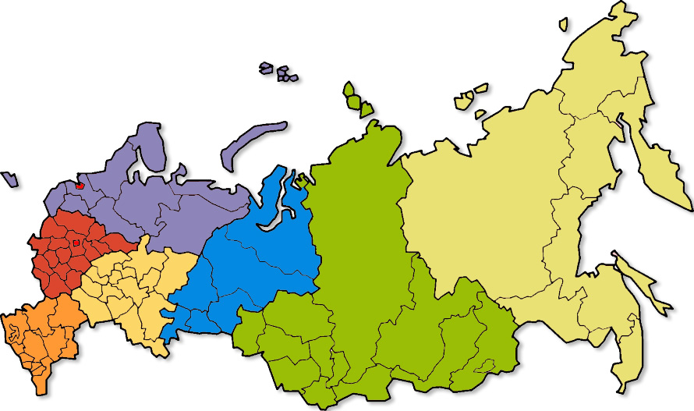
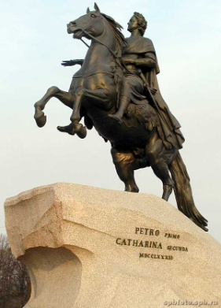
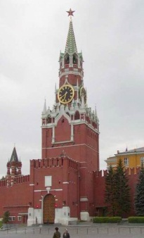
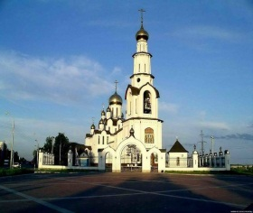
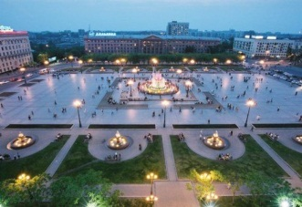
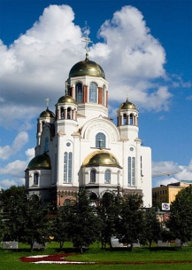
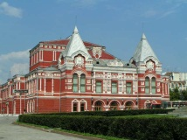
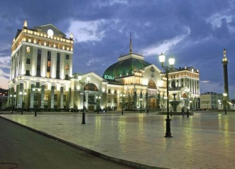
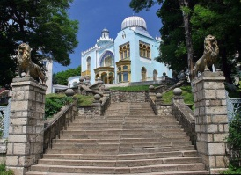
Структура ФСК ЕЭС
В структуру ПАО «Россети» входят 8 Филиалов –
Магистральные электрические сети (МЭС)
МЭС
Северо-Запада
г.Санкт-Петербург
МЭС
Западной Сибири
г. Сургут
МЭС
Центра
г. Москва
МЭС Востока
г. Хабаровск
МЭС
Волги
г. Самара
МЭС Урала
г. Екатеринбург
МЭС Сибири
г. Красноярск
МЭС Юга
г. Железноводск

Slide 4
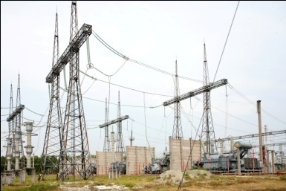
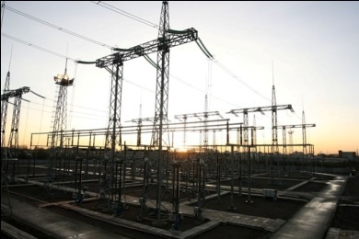
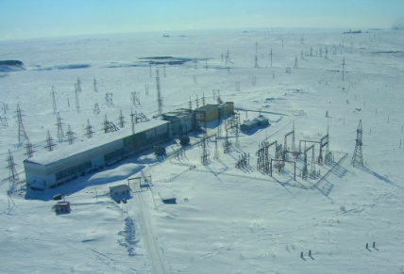
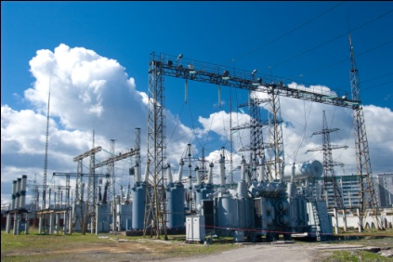

Структура Филиала
МЭС Северо-Запада
Ленинградское
ПМЭС
Новгородское
ПМЭС
Северное
ПМЭС
Карельское
ПМЭС

Slide 5
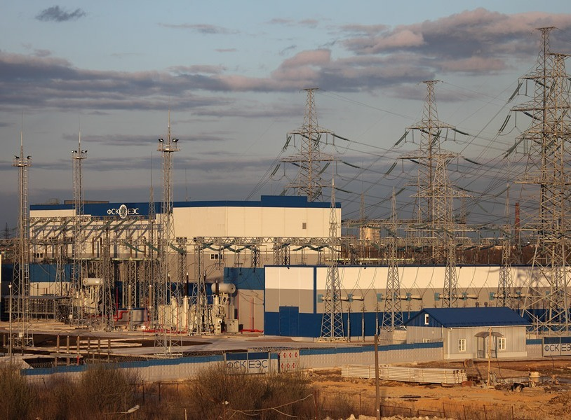
Карельское предприятие магистральных электрических сетей
В зону обслуживания Карельского ПМЭС входят территории 3 субъектов РФ общей площадью 356,564 тысяч кв. км с населением 2,152 миллиона человек
Электросетевые объекты расположены на территориях:
Мурманская область;
Ленинградская область (Выборгский, Лодейнопольский, Приозерский, Всеволожский,
Тихвинский и Волховский районы);
Республика Карелия.
Общая численность персонала Карельского ПМЭС составляет 620 человек

Slide 6
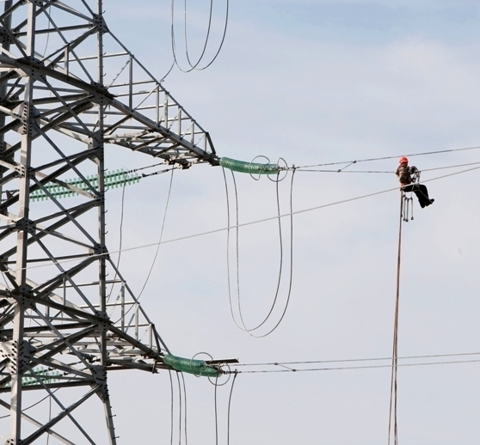

Общая информация о Филиале
В эксплуатации Карельского предприятия МЭС находится:
114 ЛЭП общей протяженностью 4 319 км;
23 подстанции и 1 РП (РП в собственности ОАО «РЖД») напряжением 35-400 кВ;
1 дизельная электростанция напряжением 6 кВ;
Суммарная мощность ПС - 14 183,09 МВА.
Карельское ПМЭС располагает 161 ед. транспортных средств и механизмов.
Основные функции и задачи предприятия:
Эксплуатация, техническое обслуживание и ремонт Магистральных электрических сетей.
Предоставление услуг по передаче электроэнергии и присоединению к сети.
Инвестиционная деятельность в сфере развития Магистральных электрических сетей.
Поддержание в надлежащем состоянии электрической сети.
Технический надзор за состоянием электрической сети.
Управление Магистральными электрическими сетями.
Передача эл. энергии и мощности в Финляндию.

Slide 7
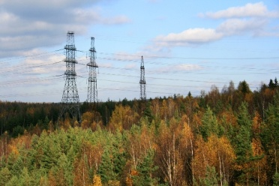
Структура Филиала
Карельское ПМЭС
Кольский
РМЭС
Лоухская
ГПС
Центральная
ГПС
Западно-Карельская
ГПС
Ладожский
РМЭС
Выборгская
ГПС

Slide 8
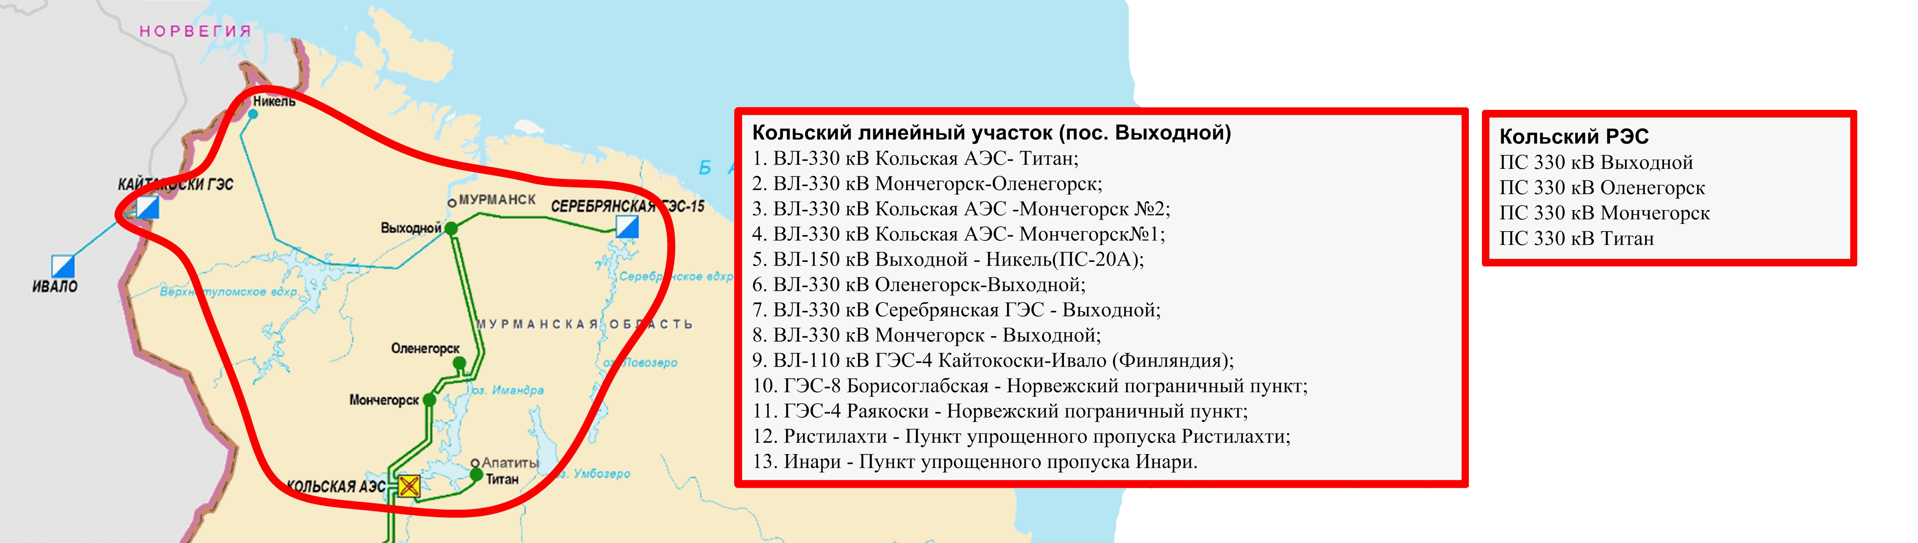
Кольский РМЭС
В состав района электрических сетей входят:
5 подстанции 330 кВ , новая ПС 330 кВ Мурманская;
Кольский транспортный участок с 21 единицей техники;
Кольский линейный участок, обслуживающий 770 км ЛЭП 0,4-330 кВ;
Кольский участок связи, обслуживающий линии связи, ВОЛС и СДТУ.
Общая численность персонала РЭС - 70 человек.

Slide 9
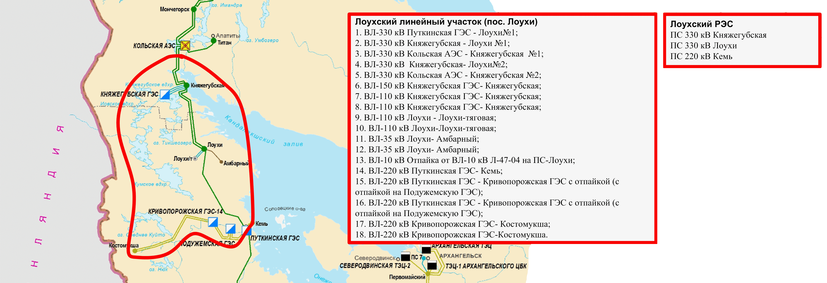
Лоухская ГПС
В состав района электрических сетей входят:
3 подстанции 220-330 кВ + строящийся РП 330 кВ Путкинский;
Лоухский транспортный участок с 17 единицами техники;
Лоухский линейный участок, обслуживающий 1 005 км ЛЭП 10-330 кВ + 305 км строящихся линий Северного транзита.
Общая численность персонала РЭС - 49 человек.

Slide 10
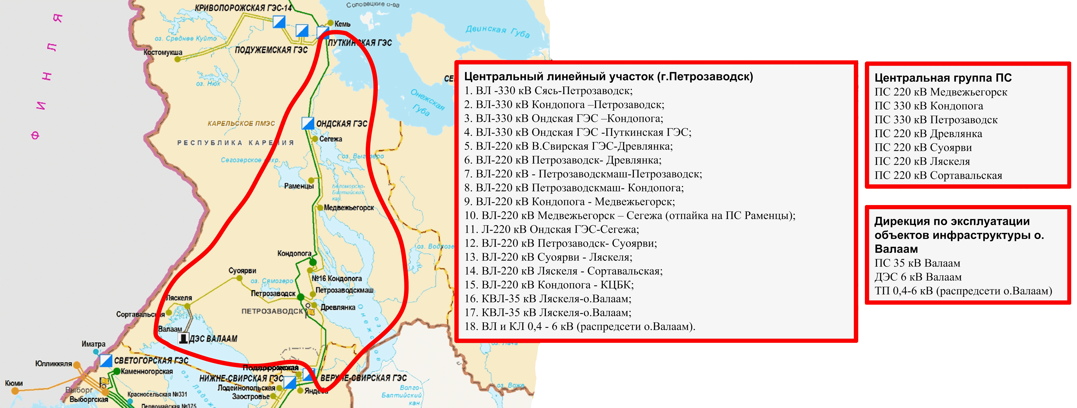
Центральные группа подстанций и линейный участок
В состав центральной группы ПС и центрального линейного участка входят:
8 подстанций 35-330 кВ, 1 РП 220 кВ, 1 ДЭС 6 кВ, 23 ТП 6/0,4 кВ + строящийся РП 330 кВ Ондский;
Центральный транспортный участок с 72 единицами техники;
Центральный линейный участок, обслуживающий 1382 км ЛЭП 0,4-330 кВ;
Центральный участок связи, обслуживающий линии связи, ВОЛС и СДТУ.
Общая численность персонала - 112 человек.

Slide 11
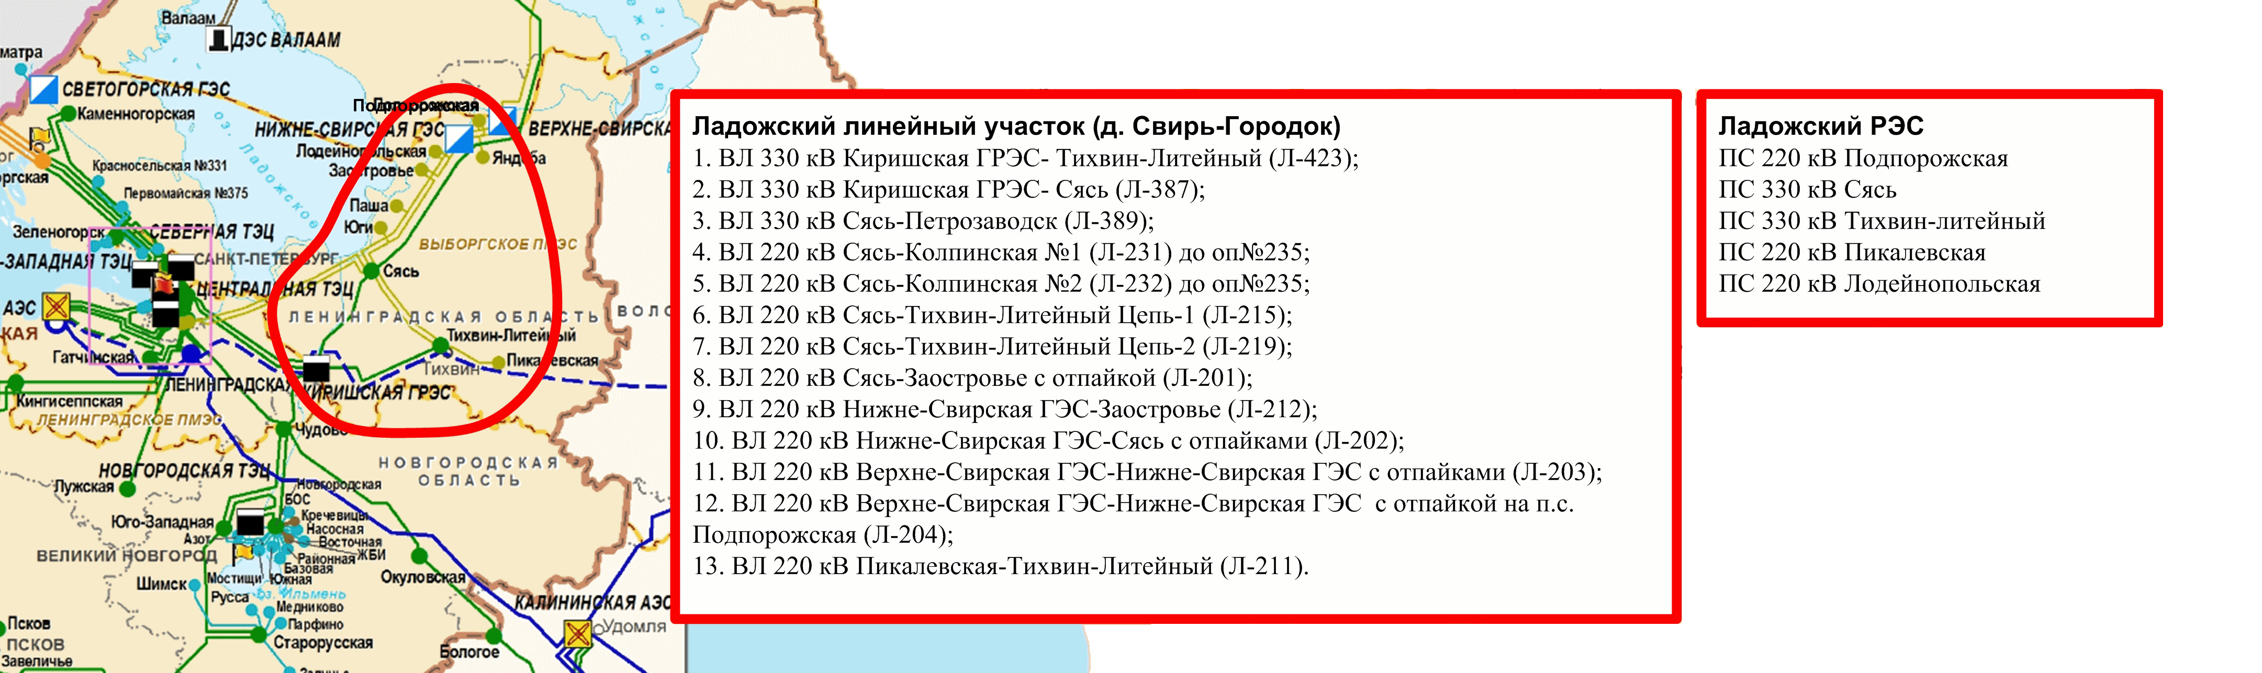
Ладожский РМЭС
В состав района электрических сетей входят:
5 подстанций 220-330 кВ;
Ладожский транспортный участок с 19 единицами техники;
Ладожский линейный участок, обслуживающий 928 км ЛЭП 220-330 кВ;
Ладожский участок связи, обслуживающий линии связи, ВОЛС и СДТУ.
Общая численность персонала РЭС - 90 человек.

Slide 12
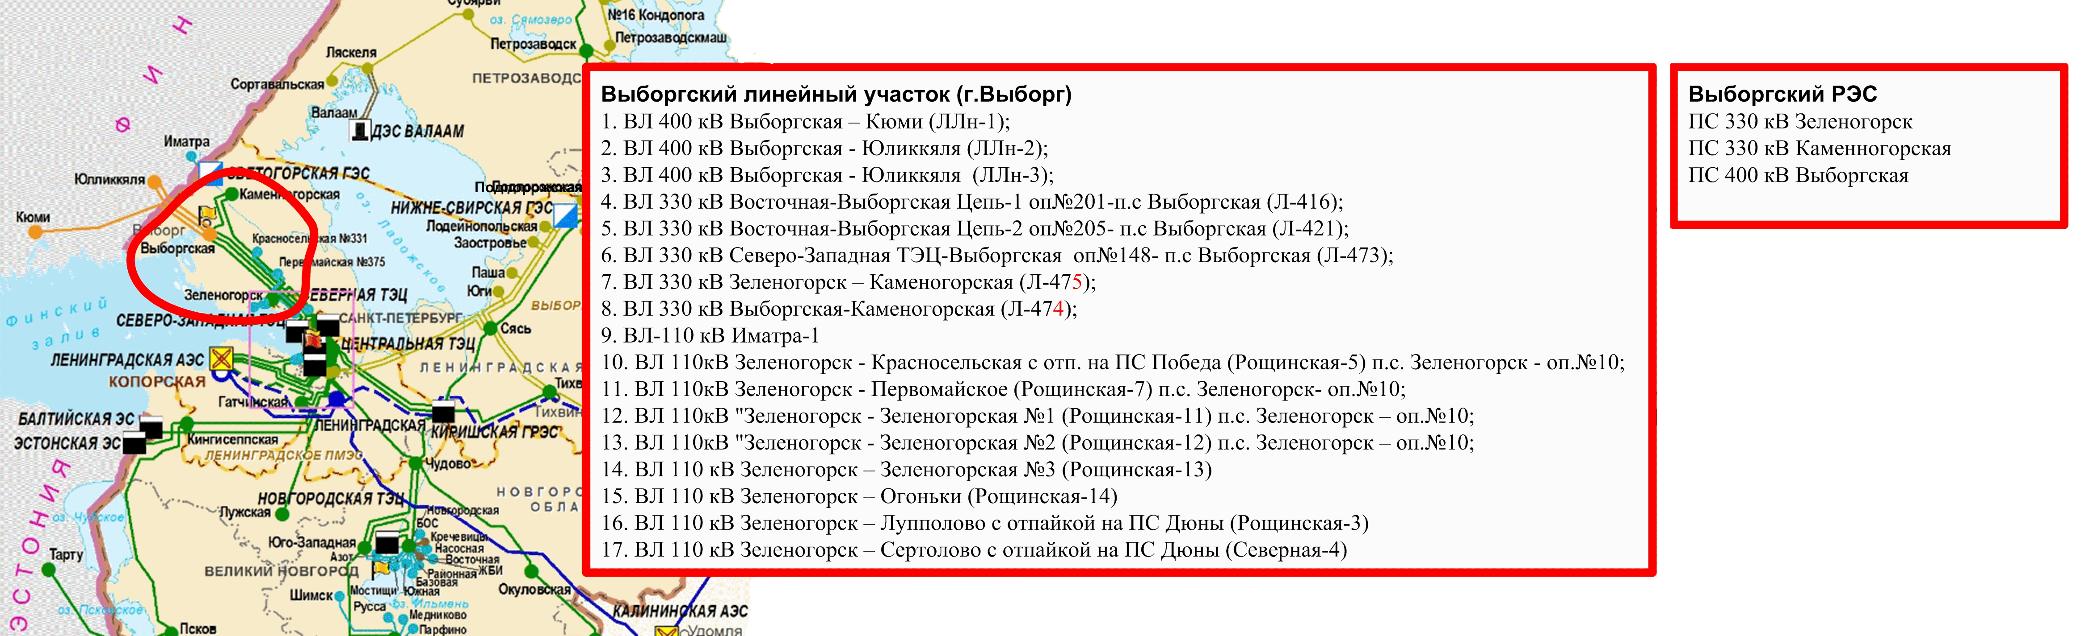
Выборгская ГПС
В состав района электрических сетей входят:
3 подстанции 330-400 кВ;
Выборгский транспортный участок с 32 единицами техники;
Выборгский линейный участок, обслуживающий 536 км ЛЭП 110-400 кВ;
Выборгский участок связи, обслуживающий линии связи, ВОЛС и СДТУ.
Общая численность персонала РЭС - 130 человек.

Slide 13
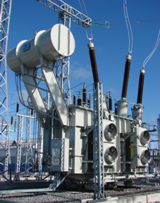
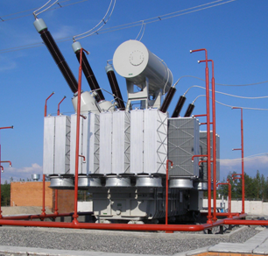
Карельское предприятие МЭС
Сегодня предприятие обслуживает объекты ЕНЭС на части Ленинградской области, территории Республики Карелия и Мурманской области. Оперативное руководство деятельностью филиала ПАО «ФСК ЕЭС» - Карельское ПМЭС осуществляется филиалом ПАО «ФСК ЕЭС» - МЭС Северо-Запада. Основным видом деятельности Карельского ПМЭС является передача и распределение электроэнергии в рамках Единой национальной энергетической системы.
На балансе КПМЭС находится и эксплуатируется:
Одна подстанций 400 кВ, расположенных на территории Ленинградской области:
ПС 400 кВ Выборгская (п.Перово)
Тринадцать подстанций 330 кВ, расположенных на территории Республики Карелия,
Мурманской и Ленинградской области:
ПС 330 кВ Каменногорская; ПС 330 кВ Зеленогорск; ПС 330 кВ Тихвин – Литейный; ПС 330 кВ Сясь;
ПС 330 кВ Лоухи (п.Лоухи); ПС 330 кВ Петрозаводск (п.Виданы); ПС 330 кВ Кондопога (п.Нигозеро); ПС 330 кВ Княжегубская (пос. Зеленоборский; ПС 330 кВ Мончегорск (г.Мончегорск); ПС 330 кВ Выходной (п.Выходной); ПС 330 кВ Оленегорск (г.Оленегорск); ПС 330 кВ Мурманская; ПС 330 кВ Титан (г.Апатиты).
Девять подстанций 220 кВ, расположенных на территории Карелии:
ПС 220 кВ Подпорожская; ПС 220 кВ Лодейнопольская; ПС 220 кВ Пикалевская;
ПС 220 кВ Кемь (г.Кемь); ПС 220 кВ Древлянка (г.Петрозаводск);
ПС 220 кВ Медвежьегорск (г.Медвежьегорск); ПС 220 кВ Суоярви (г.Суоярви);
ПС 220 кВ Ляскеля (п.Ляскеля); ПС 220 кВ Сортавальская (г.Сортавала);
Протяженность ЛЭП ЕНЭС филиала ПАО «ФСК ЕЭС» - Карельского ПМЭС 35-330 кВ составила 2940,86 км.
Кроме того, на основании заключенного договора, осуществляется эксплуатация объектов, находящихся в собственности ПАО «Российские железные дороги»: одного РП 220 кВ Сегежа, ОРУ-220 кВ ПС 220 кВ Медвежьегорск, ОРУ-220 кВ ПС 220 кВ Кондопога.
Суммарная установленная трансформаторная мощность (силовые трансформаторы, вольтодобавочные трансформаторы и трансформаторы собственных нужд) составляет 5707,11 МВА. Количество установленных трансформаторов (включая вольтодобавочные) – 90 штук.

Slide 14
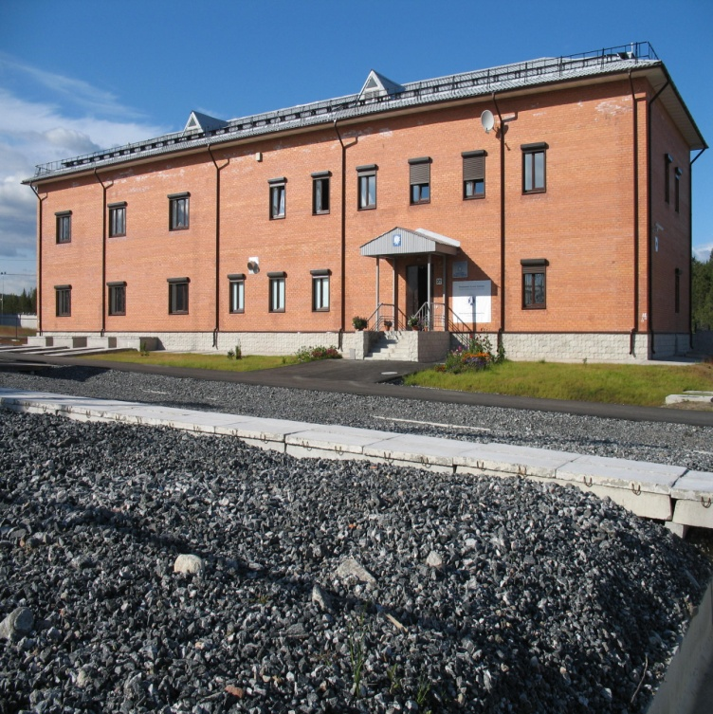
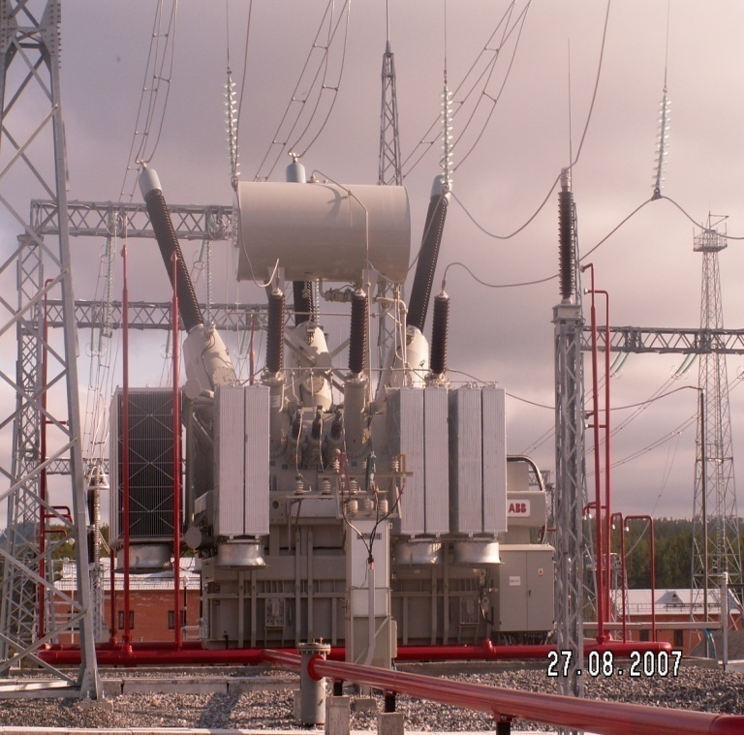
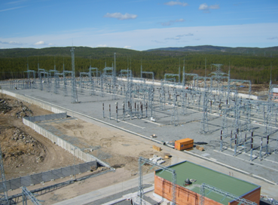
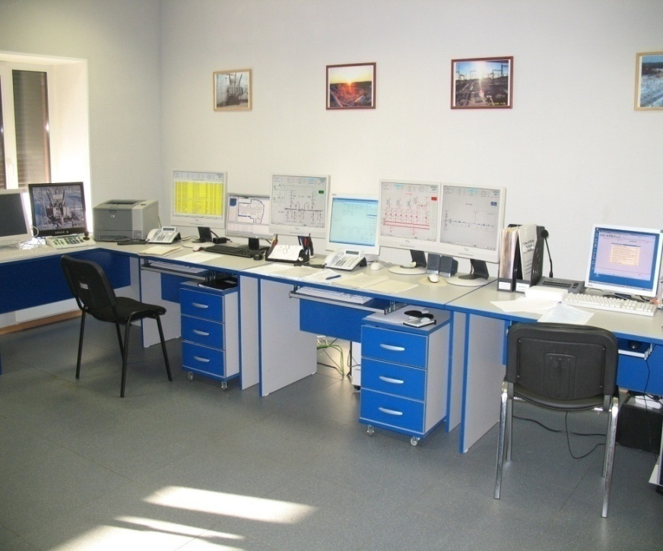
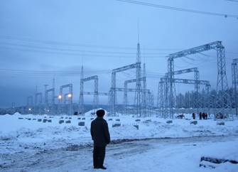
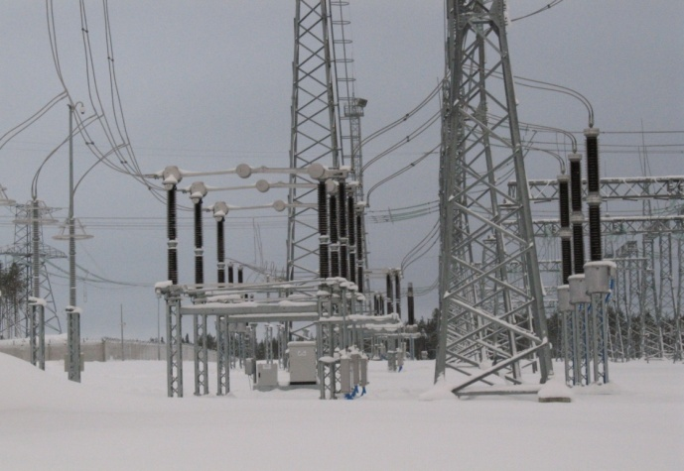
Карельское предприятие МЭС
основные шаги развития
ПС 330 кВ «Княжегубская» - первая за последние 25 лет новая подстанция, построенная за Полярным кругом,
сдана в эксплуатацию в 2009 году ( установленной суммарной мощностью один автотрансформатор 250 кВА)
.
АРМ-дежурного ПС-206.
13

Slide 15
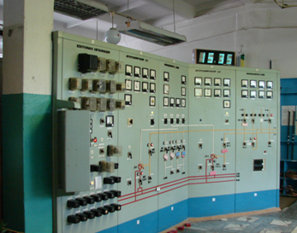
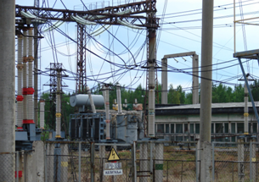
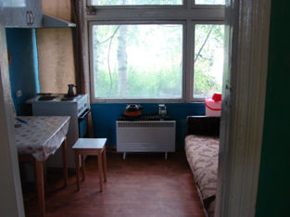
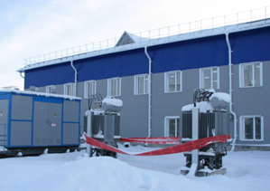
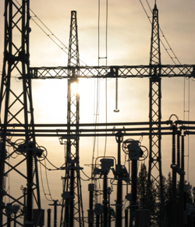
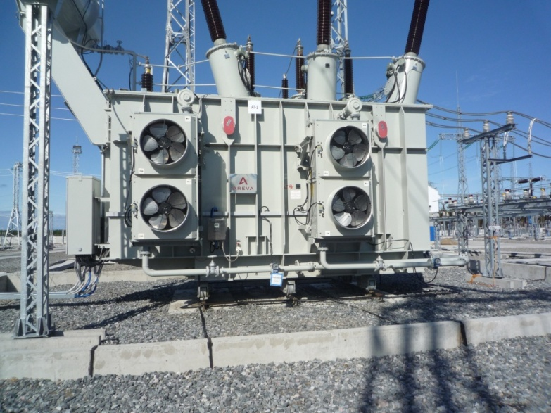
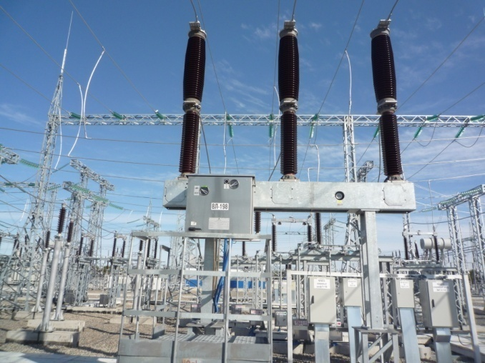
Карельское предприятие МЭС
основные шаги развития
ПС 330 кВ «Лоухи»
Подстанция
Лоухи
старого
поколения
Подстанция Лоухи
Нового поколения
14

Slide 16
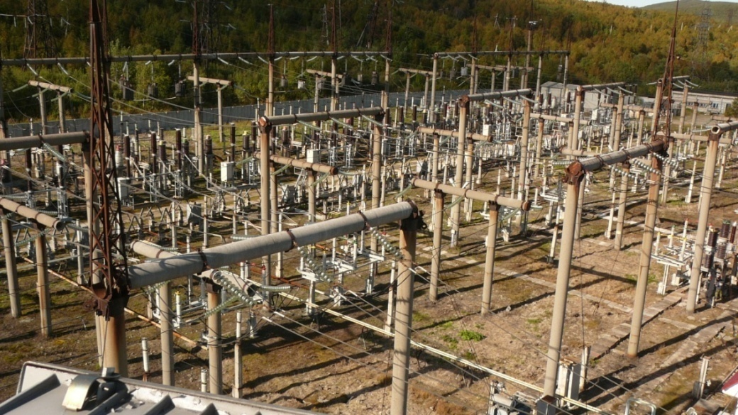
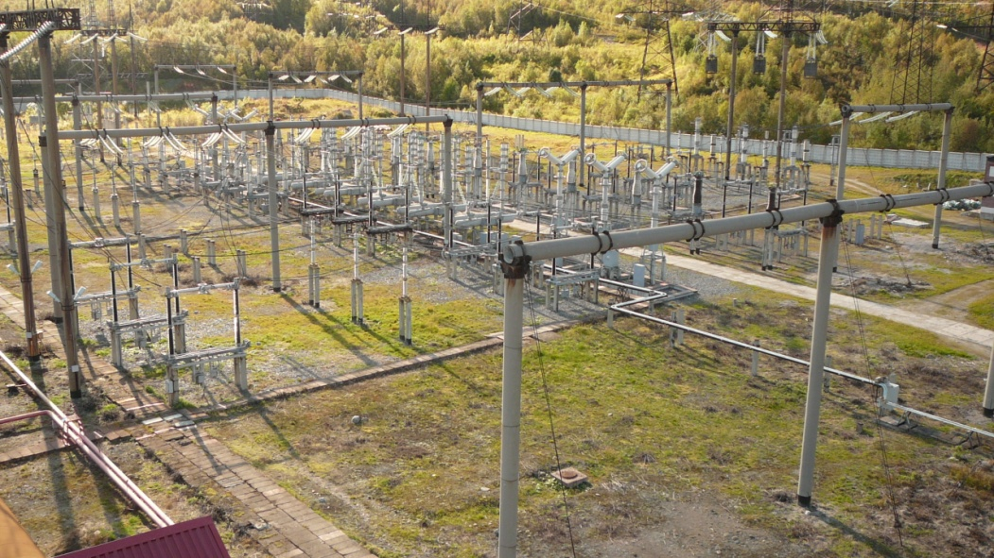
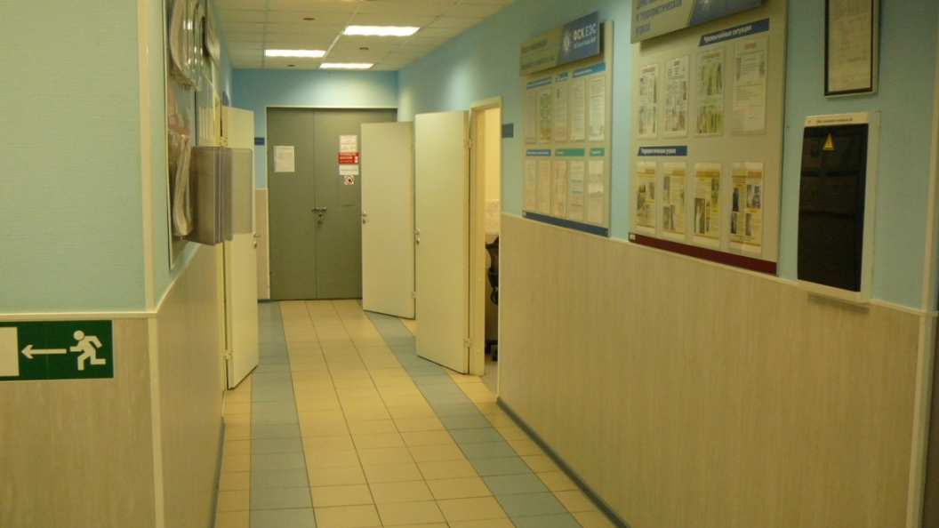
Карельское предприятие МЭС
Подстанция 330 кВ Выходной
Поселок Выходной.
Введена в работу в 1966 году.
Установленной суммарной мощностью двух автотрансформаторов 500 МВА

Slide 17
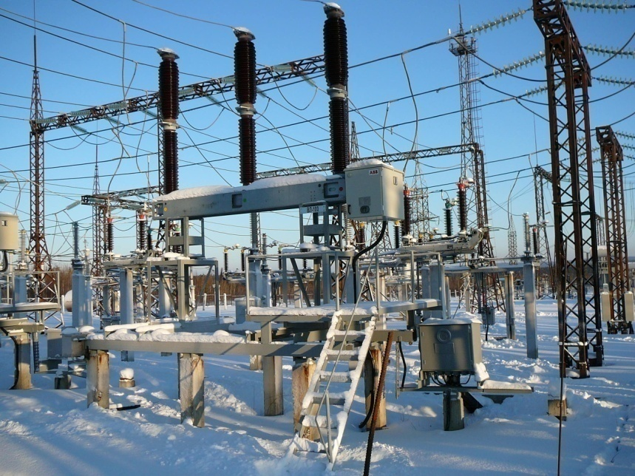
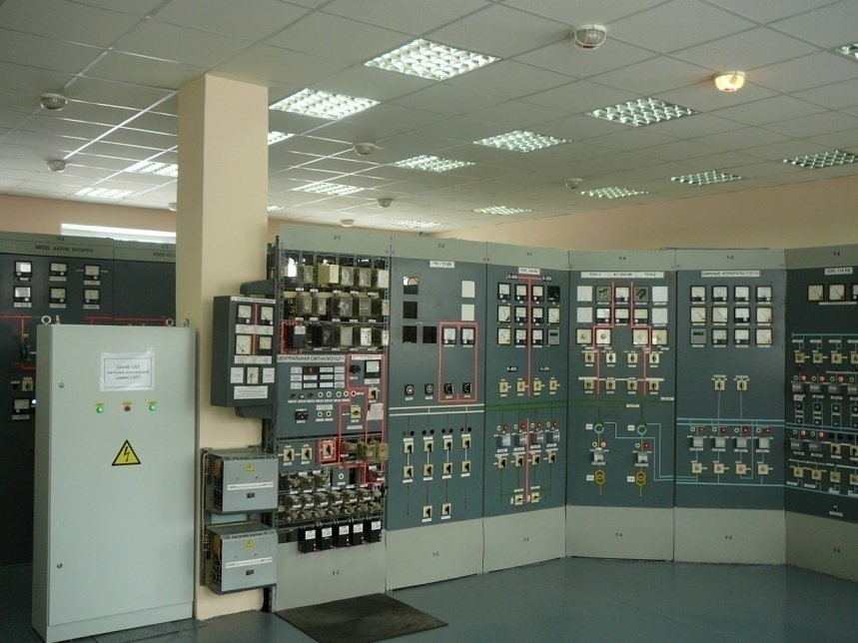
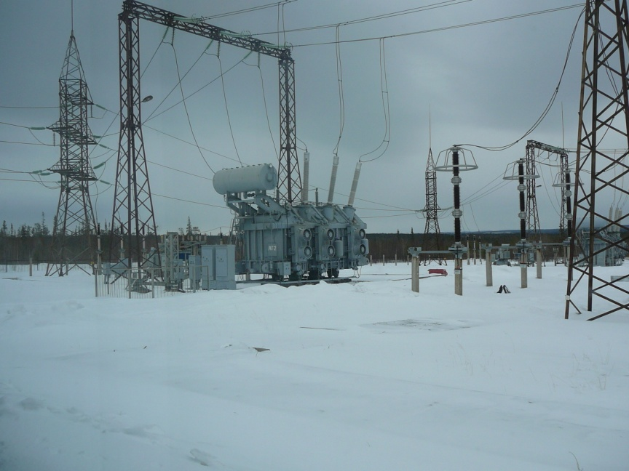
Карельское предприятие МЭС
Подстанция 330 кВ Оленегорск
Город Оленегорск.
Введена в работу в 1985 году.
Установленной суммарной мощностью двух автотрансформаторов 250 МВА

Slide 18
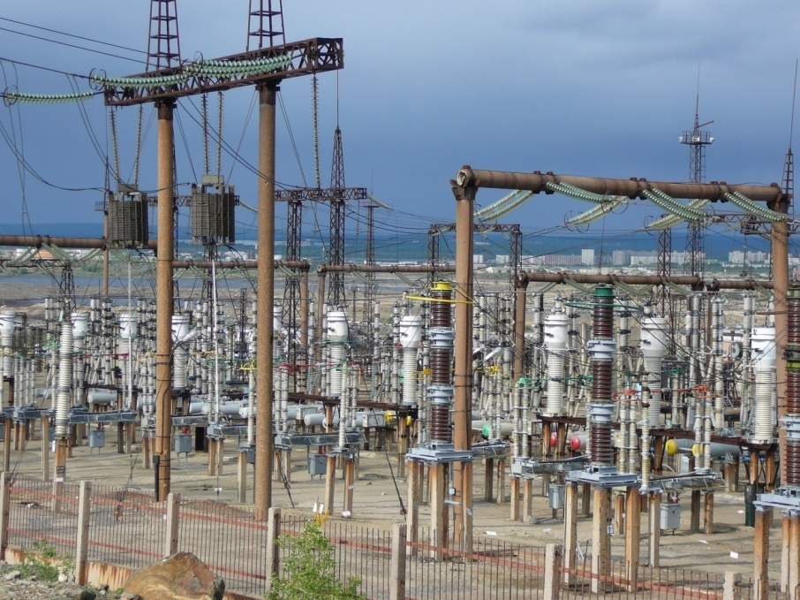
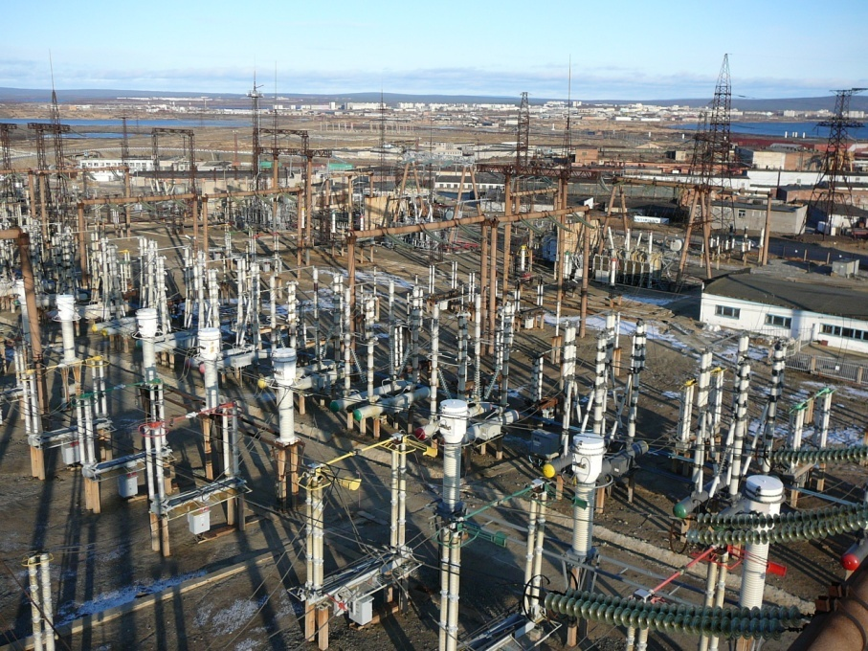
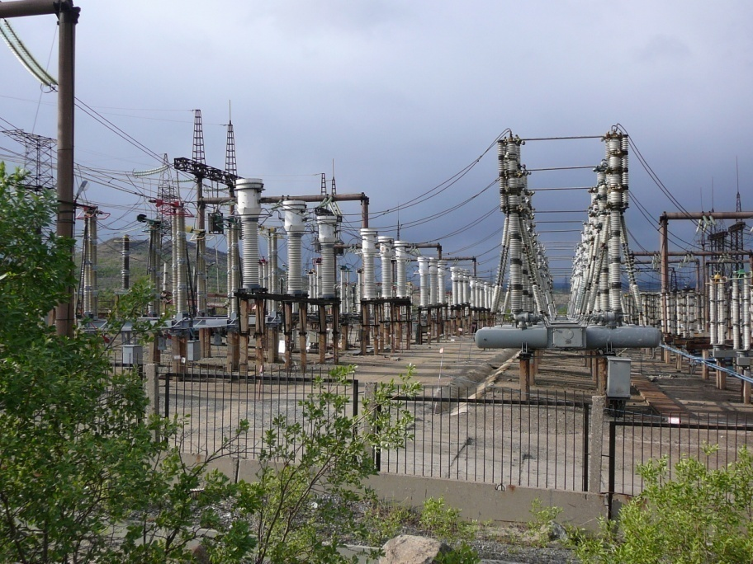
Карельское предприятие МЭС
Подстанция 330 кВ Мончегорск
Город Мончегорск.
Введена в работу в 1972 году.
Установленной суммарной мощностью четырех автотрансформаторов 1000 МВА

Slide 19
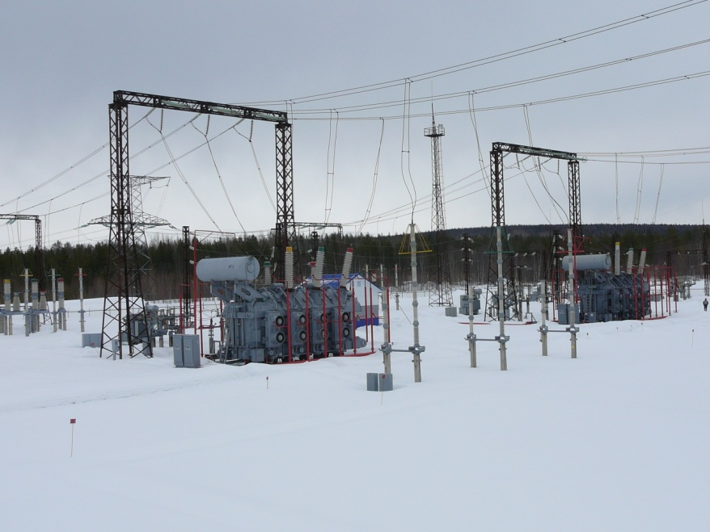


Карельское предприятие МЭС
Подстанция 330 кВ Титан
Город Апатиты.
Введена в работу в 1988 году.
Установленной суммарной мощностью двух автотрансформаторов 500 МВА

Slide 20


ПС 400 кВ Выборгская
В 2016 году была проведена реорганизация Карельского ПМЭС посредством передачи электросетевого комплекса, обслуживаемого Выборгским ПМЭС, Карельскому ПМЭС. Крупнейшим переданным объектом является ПС 400 кВ Выборгская, на которой эксплуатируется единственная в России вставка постоянного тока (далее ВПТ). С использованием ВПТ осуществляется экспорт электроэнергии из России в Финляндию. Переменный ток 330 кВ преобразуется в постоянный ток двухполюсной линии-вставки +/- 85 кВ (длиной порядка 20 м в пределах подстанции). На другом конце вставки постоянный ток инвертируется в переменный напряжением 400 кВ и уходит к потребителям в Финляндии. На данный момент передаваемая мощность составляет 1400 МВт, что делает вставку самой мощной в России.

Slide 21


Новые объекты Филиала
№ п/п |  | Наименование ПС | Предприятие
Новейшие подстанции:
1 | ПС 330 кВ Мурманская |  | Карельское
Строящиеся подстанции:
3 | РП 330 кВ Борей |  | Карельское
4 | РП 330 кВ Каменный Бор |  | Карельское
Реконструируемые подстанции:
6 | ПС 330 кВ Петрозаводск |  | Карельское
7 | ПС 330 кВ Тихвин-Литейный |  | Карельское
При строительстве новых ПС установлено оборудование самых последних конструкторских разработок, выполненных с соблюдением высоких экологических, санитарных, шумоизоляционных и электромагнитных норм, соответствующих единым Европейским нормам.
Построенные и строящиеся ПС по своей комплектации и оснащением устройствами защиты и управления технологическими процессами практически являются элементами будущих «Умных, самоуправляемых» сетей».

Slide 22

Социальная политика Компании
1. Работа в крупной стабильной Компании.
2. Гарантированный и конкурентоспособный уровень заработной платы.
3. Индексация в связи с ростом потребительских цен.
4. Надбавка за выслугу лет в отрасли до 30% от оклада.
5. Система постоянного повышения квалификации за счет средств работодателя.
6. Расширенный социальный пакет, в который входит:
  ДМС, страхование от несчастных случаев и болезней;
  Компенсация затрат на посещение спортклуба;
  Материальная помощь к отпуску в размере до 1,5 окладов;
  Материальная помощь в сложных жизненных ситуациях;
  Оплата отдыха детей (детские оздоровительные лагеря,
  санатории и пр.);
  7. Возможность компенсации затрат на аренду жилья для
  молодых специалистов;
  8. Дополнительные дни отпуска при вступлении в брак,
  рождении ребенка;
  9. Дополнительное негосударственное пенсионное
  обеспечение.
Основные направления социальной политики МЭС Северо-Запада

Slide 23


Развитие кадрового потенциала сотрудников
В Компании созданы Центры подготовки персонала
В МЭС Северо-Запада прошли обучение более 2 640 человек, из них более 1 000 - в Центре подготовки персонала МЭС Северо-Запада.
Обучение в Центре подготовки персонала проходят следующие категории сотрудников:
Оперативно-диспетчерский персонал;
Ремонтный персонал;
Производственный персонал;
Персонал по расчетам электрорежимов;
Персонал по обслуживанию АСУ ТП;
Персонал по обслуживанию РЗА.
Еженедельно в Центре подготовки персонала проводятся Дни Знаний по различной тематике. Дни Знаний проводятся как в очном формате, так и в формате видеоконференций. Принять в них участие может каждый заинтересованный сотрудник.

Slide 24


Развитие кадрового потенциала сотрудников
Программа формирования
кадрового резерва Компании
В кадровом резерве МЭС Северо-Запада состоит
66 человек.
Кадровый резерв готовится по следующим
направлениям:
оперативно-технологическое управление;
эксплуатация и оборудование подстанций;
релейная защита и автоматика;
информационно-технические системы;
воздушные линии и коммуникационные системы;
организация расчетов электрических режимов
и нормирования потерь в сетях.
В рамках проекта по формированию кадрового резерва 51 сотрудник МЭС Северо-Запада прошел обучение и является наставником резервистов.
Для каждого резервиста составлен индивидуальный
план развития.

Slide 25

Жилищная политика Компании
НАПРАВЛЕНИЯ ПРОГРАММЫ:
Компенсация стоимости аренды жилья
Компенсация стоимости арены жилья производится молодым специалистам, не имеющим жилья в собственности
ежемесячно в течение 3 лет.
Предоставление жилых помещений специализированного жилищного фонда
В МЭС Северо-Запада в фонде служебного жилья более 60 квартир.

Slide 26



Страхование сотрудников Компании
Добровольное медицинское страхование
Страхование от несчастных случаев и болезней
Медицинское обслуживание в лучших медицинских учреждениях.
Расширенная программа получения медицинской помощи за счет Компании: амбулаторное и стационарное обслуживание, стоматология.
Льготные условия страхования близких родственников.
Страхованию подлежит производственный персонал, деятельность которого связана с повышенным риском.
Страхование от несчастных случаев позволяет обеспечить выплату работникам дополнительной материальной компенсации в случае травмы, несчастного случая, установления инвалидности или временной потери нетрудоспособности.

Slide 27



Социальная ответственность Компании
Негосударственное пенсионное обеспечение
Поддержка пенсионеров
и ветеранов Общества
Для обеспечения социальной поддержки работников ПАО «Россети» после прекращения трудовой деятельности в связи с их выходом на пенсию решением Правления ПАО «ФСК ЕЭС» от 29.06.2004 № 111 принята Программа негосударственного пенсионного обеспечения работников ПАО «ФСК ЕЭС».
Право на негосударственное пенсионное обеспечение за счёт средств ПАО «Россети» имеют работники, состоящие в штате ПАО «ФСК ЕЭС» и имеющие непрерывный трудовой стаж работы в ПАО «ФСК ЕЭС» не менее 15 лет.
Размер негосударственной пенсии за счёт средств ПАО «Россети» составляет от 5000 руб. до 33000 руб.
Для обеспечения социальной поддержки работников ПАО «Россети», вышедших на пенсию после прекращения трудовой деятельности, и проработавших в ПАО «Россети» непрерывно не менее 15 лет, введен институт ветеранов ПАО «Россети».
Всем категориям ветеранов осуществляются выплаты материальной помощи:
-единовременная выплата ко Дню энергетика в размере 9000 руб.;
-единовременная выплата ко Дню создания ПАО «Россети» (25 июня) в размере 9000 руб.;
-единовременная выплата к юбилею ветерана.
Дополнительно ветеранам (в зависимости от категории) осуществляется ежемесячная доплата к государственной пенсии в размере от 1100 руб. до 2200 руб.
Ветеранам всех категорий, ранее награждённых наградой ПАО РАО «ЕЭС России» (по представлению ПАО «ФСК ЕЭС»), за счёт средств ПАО «ФСК ЕЭС» производятся ежемесячные пожизненные выплаты в размере от 10% до 25% от установленной государственной пенсии.

Slide 28









Спортивная жизнь сотрудников
Компании
Спорт – основа здорового образа жизни сотрудников Компании!
Федеральная Сетевая Компания регулярно проводит Спартакиады, объединяющие сотрудников со всех регионов России

Slide 29








Корпоративная жизнь сотрудников
МЭС Северо-Запада
Корпоративные мероприятия – часть нашей жизни.
Мы гордимся тем, что коллектив
МЭС Северо-Запада
умеет хорошо работать и хорошо отдыхать!

Slide 30







Работа со студентами
Ежегодно в МЭС Северо-Запада организуется практика для студентов.
Для того, чтобы практика прошла наиболее эффективно, каждому студенту назначается куратор из высококвалифицированных специалистов Компании.
  Для студентов профильных специальностей проводятся экскурсии на объекты МЭС Северо-Запада.
29

Slide 31


Карельское предприятие МЭС
Работники Карельского ПМЭС активно пользуются жилищной программой ФСК.
В Карельское ПМЭС ежегодно трудоустраиваются выпускники Петрозаводского автотранспортного техникума; Петрозаводского государственного университета; выпускники Мурманского технического университета .
11 чел из состава Карельского ПМЭС по результатам проведенных оценочных мероприятий выбраны в кадровый резерв Общества.
Работники предприятия активно принимают участие в спортивной жизни компании.

Slide 32


Контакты МЭС Северо-Запада
Карельское предприятие МЭС:
г. Петрозаводск, пр. А.Невского 53-а
(814-2)71-60-70
Platanaya-NN@fskees.ru

Slide 33


БЛАГОДАРИМ ЗА ВНИМАНИЕ!

